Slide 1
Музыкальная викторина
Узнай инструмент

Slide 2
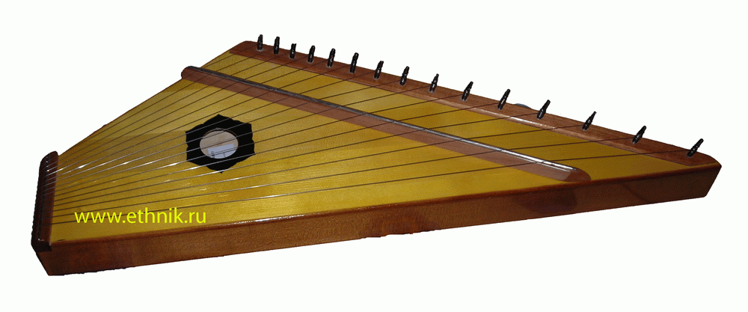
Назовите инструмент, который звучит. Кто на Руси играл на этом инструменте?
1

Slide 3
Как называются эти инструменты? Что поддерживают данные инструменты в музыке?
2

Slide 4
Как называется этот инструмент? У каких народностей он наиболее распространён?
3

Slide 5
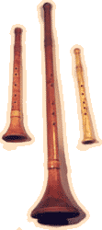
Назовите инструмент. Кто на Руси обычно играл на нём и для чего?
4

Slide 6
Что это за инструмент и в какой музыке он используется?
5

Slide 7
Назовите этот инструмент. К какой группе он относится? Какому народу принадлежит?
6

Slide 8
Вспомните, как называется этот инструмент. Что появилось раньше, балалайка или этот инструмент?
7

Slide 9
Как называется этот похожий на флейту инструмент?
8

Slide 10
Напишите название этого инструмента. Почему он так называется?
9

Slide 11
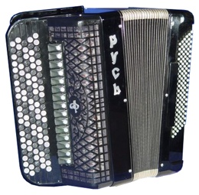
Назовите эти инструменты. Чем они отличаются? Какой появился раньше?
10

Slide 12
Что за инструменты изображены? Они относятся к мелодическим или шумовым?
11

Slide 13
Я надеюсь, все ваши ответы -правильные! УДАЧИ!

